Slide 1
EKOLOGIE MIKROORGANISMŮ
7
Rostliny a mikroorganismy

Slide 2
Interakce nejen mezi mikroby, ale i mezi mikroby a okolím – rostlinami
Rhizosféra je zóna převážně komensálních a mutualistických vztahů mezi mikroby a rostlinami
Eko- a endomykorhizní houby poskytují rostlinám minerální látky a vodu
Rostliny jim poskytuje fotosyntetáty
Asociace mezi fixátory dusíku a rostlinami
Kolonizace nadzemních povrchů rostlin převážně komensálními mikroby
Také negativní vztahy - virové, bakteriální a houbové choroby
Mutualismus – vysoce specializované interakce
Rostliny poskytují uhlíkaté látky bakteriím pro růst
Baterie \houby zvyšují příjem minerálů
Komenzalismus – kořenové exudáty poskytují živiny bakterím rostoucím na povrchu nebo v bezprostřední blízkosti
Bežnější než mutualismus
Parazitismus

Slide 3
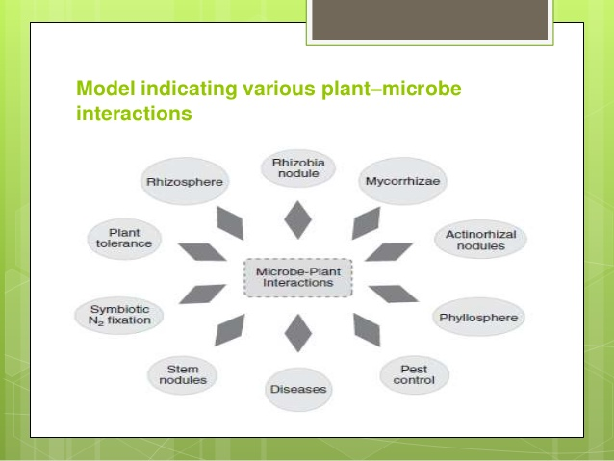

Slide 4
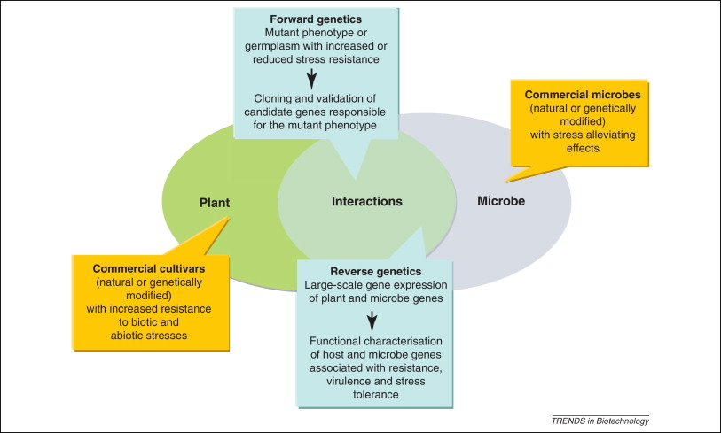
Overview of the general approaches used for exploitation of plant–microbe interactions for biotechnological purposes. Two major approaches, namely forward and reverse genetics, can be used for gene discovery pipelines in both plants and microbes. The forward genetics approach broadly relies on identification of plant genotypes that are more responsive to interactions with beneficial microbes to maximize plant productivity under stressful conditions. These plant genotypes can be integrated into farming systems either directly or after further breeding. Identification and functional characterization of plant genes that influence the outcome of a particular plant–microbe interaction may require cloning of candidate genes (e.g. through marker-assisted cloning). Plants can then be either selected and/or genetically modified for altered expression of these genes. Similarly, microbes with a potential to interact beneficially with plants can be selected. Reverse genetics analyses of candidate plant and microbe genes involved in beneficial or detrimental interactions can then be identified through transcriptome analyses of plant and microbial genes altered in expression during the interaction. These candidate genes can then be functionally studied for their phenotypic effects using a variety of established techniques, such as gene overexpression or knockout, as well as other relevant physiological, microscopic and biochemical techniques. The information gathered from reverse and forward genetics studies can then be used to produce commercial plant varieties with an ability to better resist pathogenic microbes while being more receptive to beneficial microbes. Similarly, microbes that have the ability to beneficially interact with plants can be obtained and exploited in farming systems for potential improvement of plant disease and stress tolerance (see the text for further details).

Slide 5
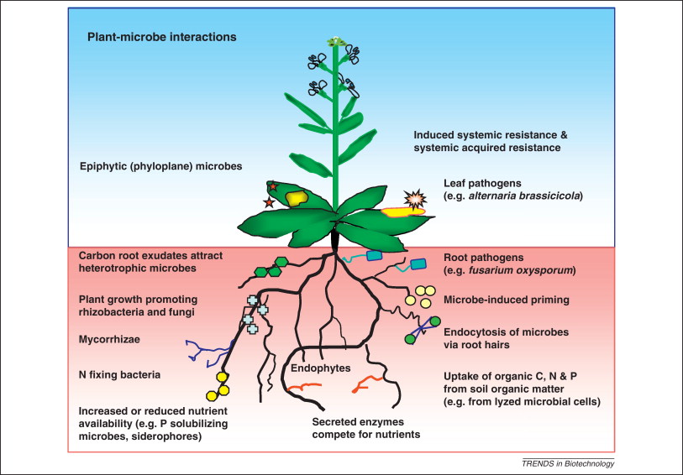
http://www.cell.com/trends/biotechnology/fulltext/S0167-7799(11)00192-2

Slide 6
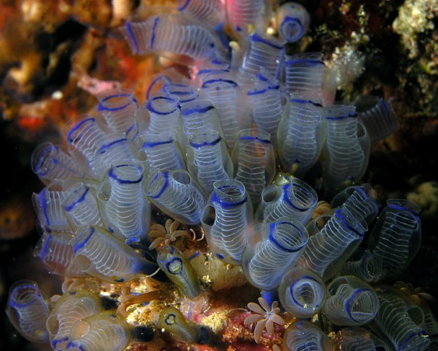
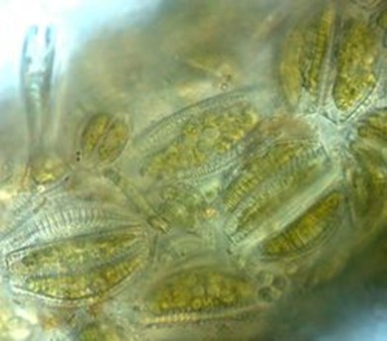
Symbióza
Symbióza s mnoha organismy - lepší přežívání v asociaci s dalším partnerem
Rozsivky, obrněnky, mořské houby, lišejníky, mechy, Geosiphon, Gunnera, Azolla…
Sumky – bohatá produkce polysacharidů, produkce celulózy (filtrují z okolné vody), produkují velké množství nasycených omega-3 mastných kyselin, potenciál pro rozvoj alternativních paliv (rozklad celulozy na jedn.sacharidy) a současně je využitelný i jako doplněk stravy pro rybí farmy
The diatom Epithemia turgida contains endosymbiotic cyanobacteria in many of the cells. The endosymbionts are visible as round bodies within the cytoplasm.

Slide 7
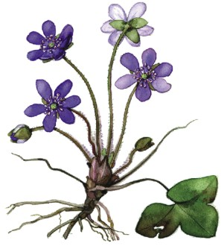
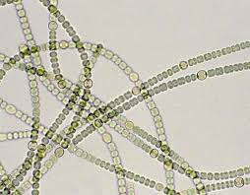
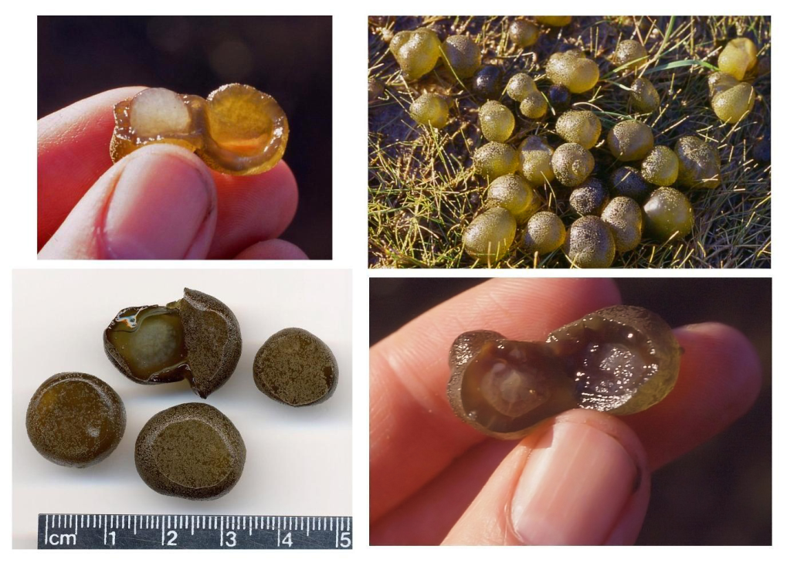
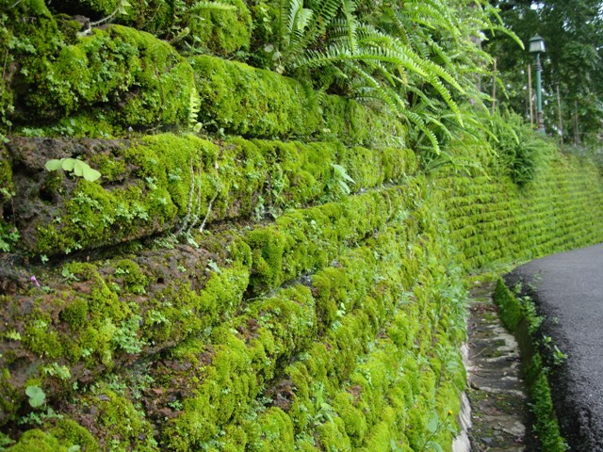
Symbióza se sinicemi Nostoc a Anabaena
Jaterníky
Mechy (Bryophyta)
Kapradiny (pteridophytes)
Nostok pruniforme - kolonie

Slide 8
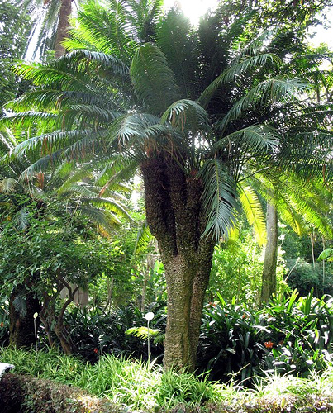
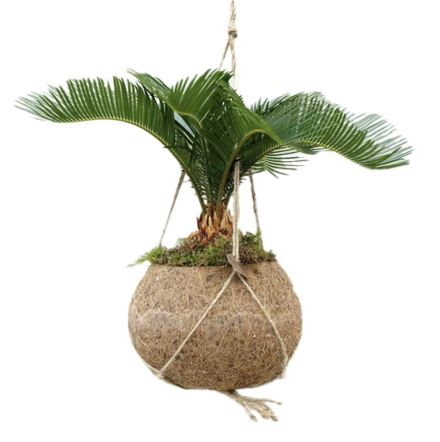
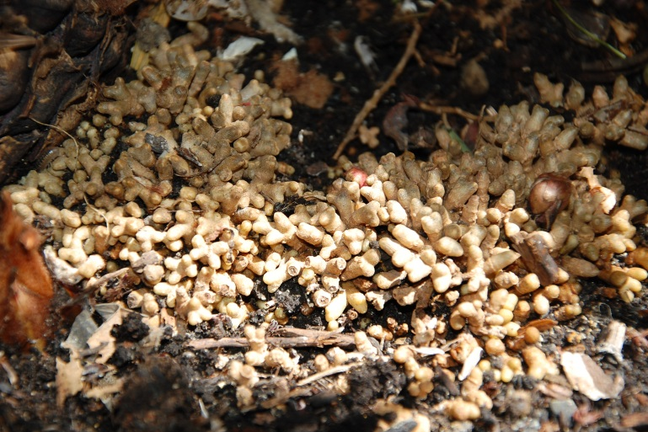
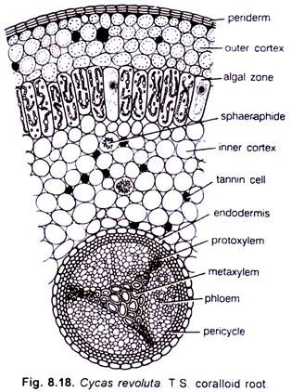
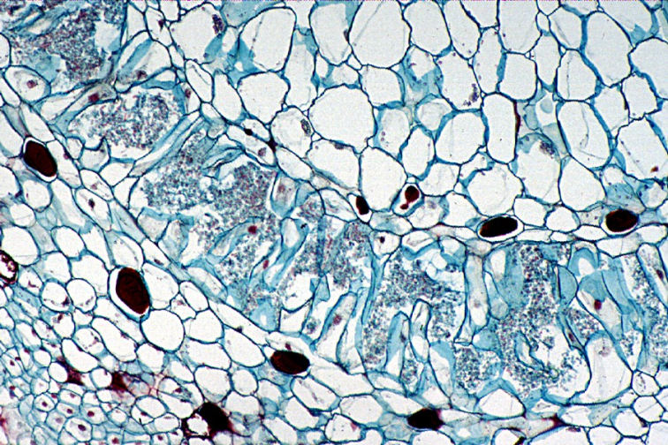
Cykasy
Rod Cycas má specializovanou strukturu na kořenech zvanou „coralloid roots“ ještě před invazí sinic
Cykasy jsou nahosemenné rostliny běžné v tropech, některé najdete i na Floridě
jsou jediné nahosemenné rostliny fixující dusík
jediné cévnaté rostliny s kořenovými hlízkami, kde je prokaryotickým partnerem sinice

Slide 9
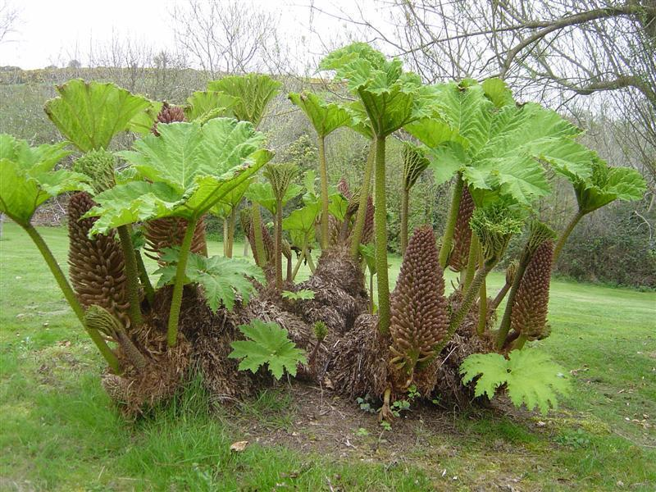
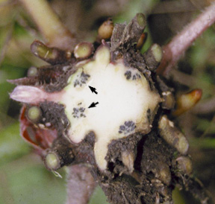
Gunnera – noduly (Nostoc) na stonku
neobvyklá krytosemenná rostlina
dusík fixující sinice v kapsách na bázi řapíku
sinice vytváří filmy na listech i jiných tropických krytosemenných rostlinách
Gunnera má jedny z největších listů na zemi, častá v jižní a centrální Americe, kde se nazývá „nalca“
Mladé řapíky se často loupou a jí.
Nostoc punctiforma

Slide 10
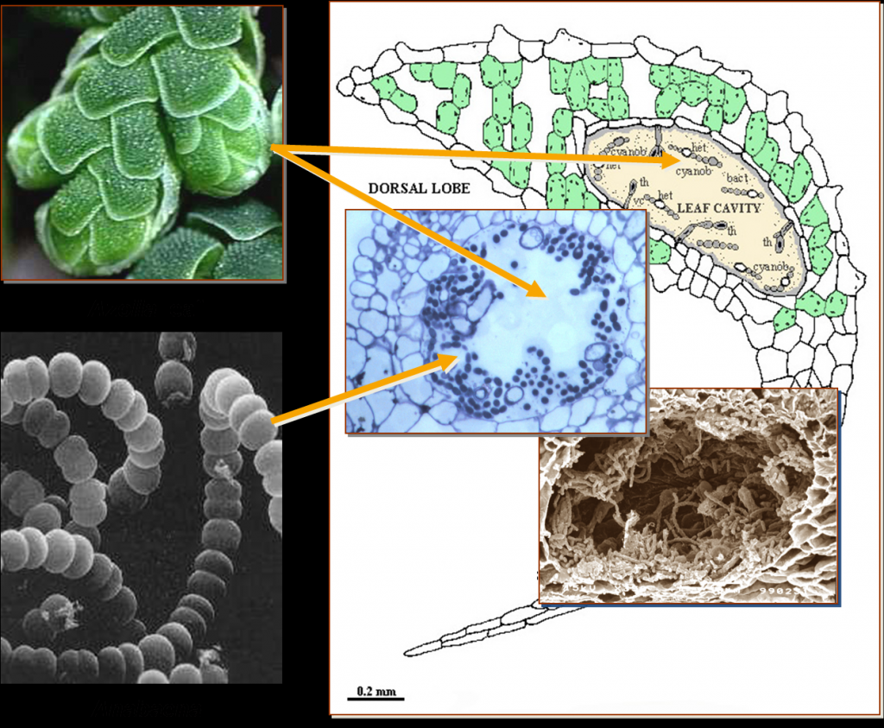
Azolla a Anabaena
Vodní kapradina Azolla rostoucí na povrchu vody v tropických a subtropických oblastech
na spodní straně listů dutiny obsahující sinice Anabaena
produkuje neurotoxiny – ochrana rostliny před spásáním…?
Anabaena může fixovat několik kg N za den, ročně 50-150 kg/ha – rýžová pole
Fixace není potlačena ani dusíkatým hnojením, není citlivá k pH a salinitě
http://theazollafoundation.org/azolla/the-azolla-superorganism/

Slide 11
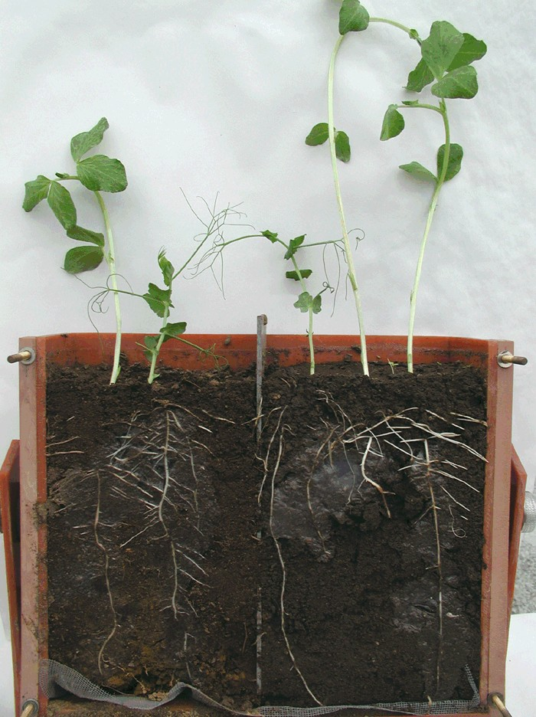
Kořeny rostlin
výborné prostředí pro růst mikroorganismů
na kořenech a v jejich blízkosti velké množství a interakce mezi mikroby a kořeny uspokojuje nutriční požadavky obou partnerů
Rhizosféra - tenká vrstva půdy, která zůstane na kořenech po jejich otřepání - velikost záleží na druhu rostliny (struktuře kořenů)
kořenové vlášení značně zvyšuje plochu kořenů v porovnání s kulovým kořenem
Př. jedna rostlina pšenice :
přes 200 m kořenů
průměrný průměr kořenů 0.1 mm
povrch kořenů pak přes 6 m2
jen 4-10% plochy kořenů (rhizoplanu) v přímém kontaktu s mikroby
víc mikrobů je pak v celé rhizosféře

Slide 12
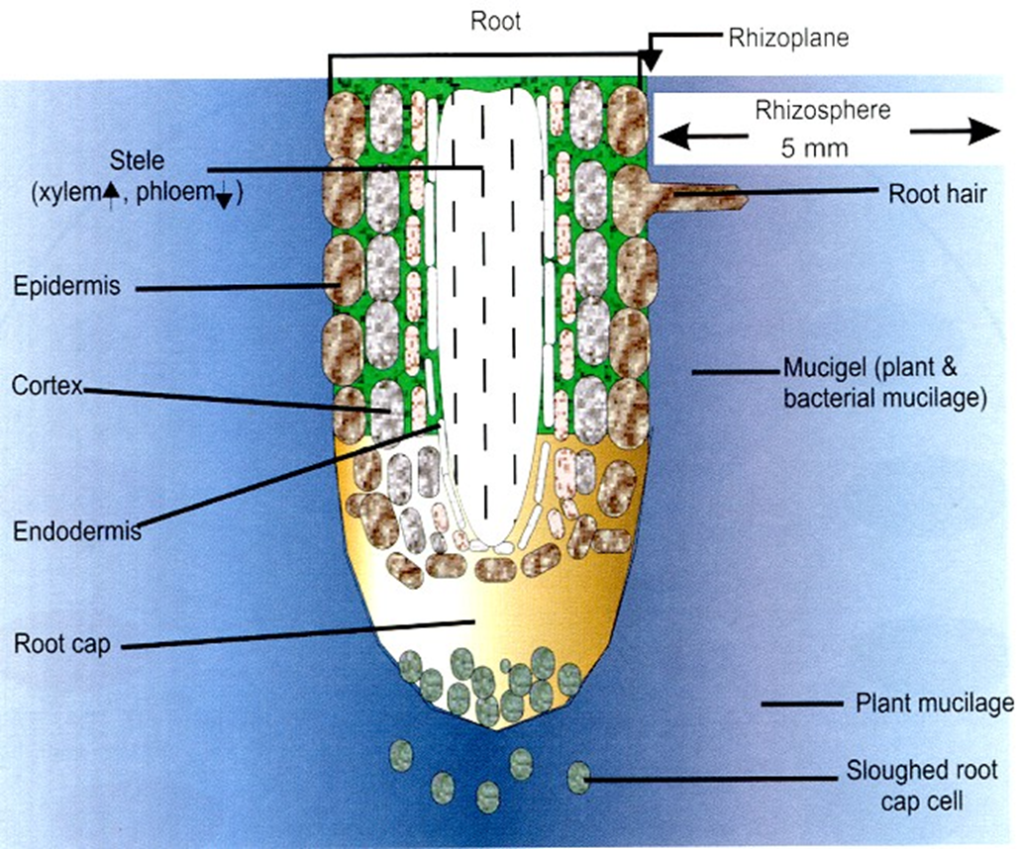

Slide 13
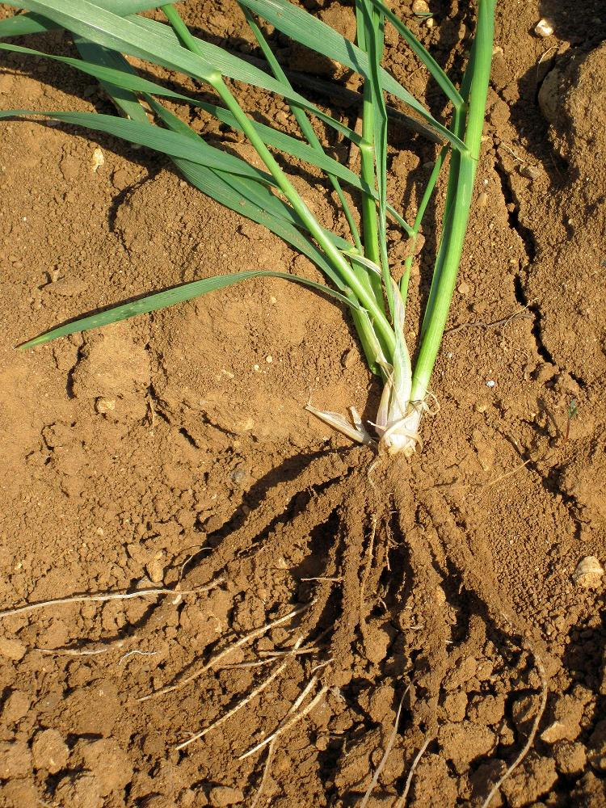
Rhizoplan – plocha kořenů s tenkou vrstvičkou půdy
Rhizosheath – modifikace rhizosféry – relativně tlustý cylindr půdy lpící na kořenech - typický u pouštních trav
zrnka písku spojené dohromady extracelulárním „mucigel“ – asi konzervace vláhy, nejspíš zvýšená mikrobiální činnost, naměřena zvýšená fixace dusíku
interakce v rhizosféře založené na hospodaření s vodou, uvolnění org. látek kořeny, mikrobiální produkce rostlinných růstových faktorů, minerální ch živin
Mucigel – slizovitá viskózní substance vylučovaná kořeny rostlin – hydratované polysacharidy - lubrikuje kořenovou špičku při pronikání půdou - půdní částice se tu přichytí – zlepšení příjmu vody a živin - podnícení růstu prospěšných hub a bakterií fixujících N

Slide 14
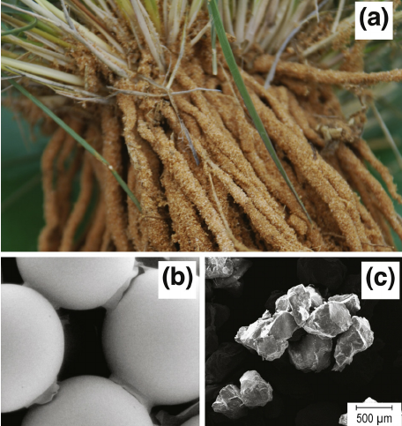
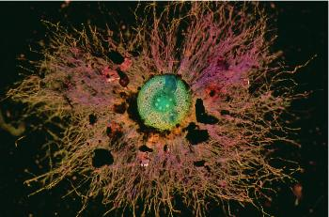
rhizosferní efekt – v rhizosféře 5-20-100x víc mikrobů než ve volné půdě – dle rostliny a jejího fyziologického stavu
víc G- tyčinkovitých bakterií a méně G+ tyček, koků a pleomorfních bakterií než ve volné půdě
více pohyblivých bakterií jako Pseudomonas - organismy s vyšší rychlostí růstu

Slide 15
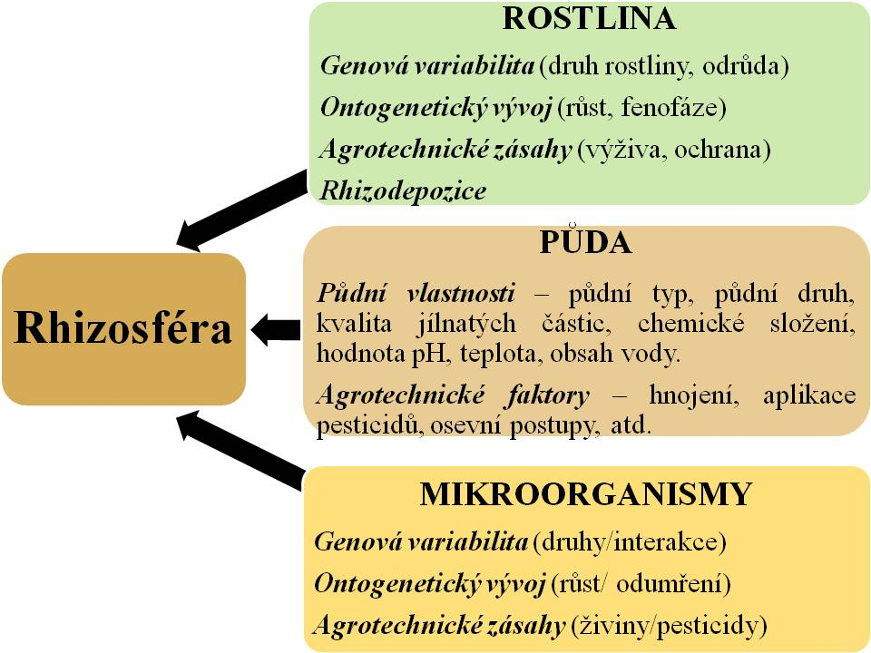
Procesy v rhizosféře jsou determinovány vzájemným působením rostliny, půdy a půdních mikroorganismů. Jedná se o obrovský komplex vzájemně provázaných dílčích reakcí…

Slide 16
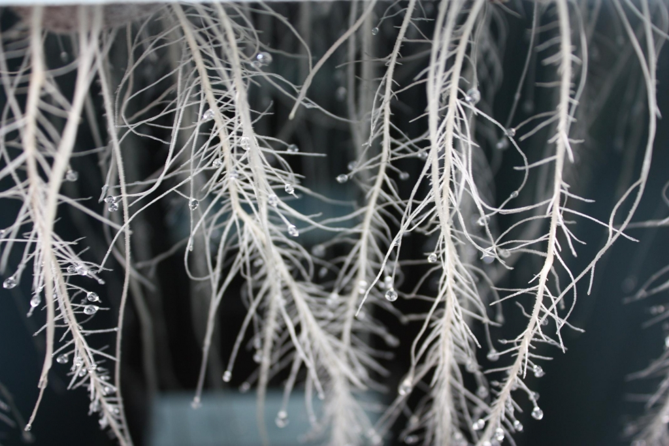
Kořeny obklopené mikroby uvolňují mnohokrát víc látek než sterilní kořeny
některé inhibují, ale většina stimuluje růst mikrobů
mikroorganismy v rhizosféře mají jiné požadavky na výživu než mikrobi z volné půdy
mnohé vyžadují AK k růstu – pravděpodobně z kořenových exudátů
sukcese mikrobiálních společenstev na kořenech dle růstových fází rostliny
během vývoje rostliny se výrazná rhizosferní sukcese odrazí ve vývoji mikrobiální populace rychle rostoucích mikrobů vyžadujících růstové faktory
Kořenové exudáty
AK
ketokyseliny
vitamíny
cukry
taniny
alkaloidy
fosfatidy

Slide 17
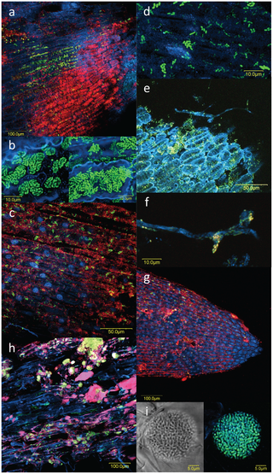
Sukcese mikrobiálních společenstev na kořenech
odráží to změny ve složení látek uvolňovaných kořeny
nejprve karbohydráty a slizovité látky podporující růst velké bakteriální populace ve žlábcích epidermálních buněk na povrchu kořenů a slizové vrstvě
s dozráváním kořenů dochází k lyzi části kořenového materiálu a uvolňují se jednoduché cukry a AK
Pseudomonas a další rychle rostoucí bakterie
stárnutí rostliny – úbytek bakterií
4týdenní rostliny kukuřice – 7% fotosyntetátů uvolněno v kořenových exudátech (25% fotosyntetátů doručených do kořenů)

Slide 18
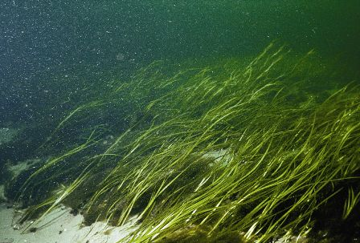
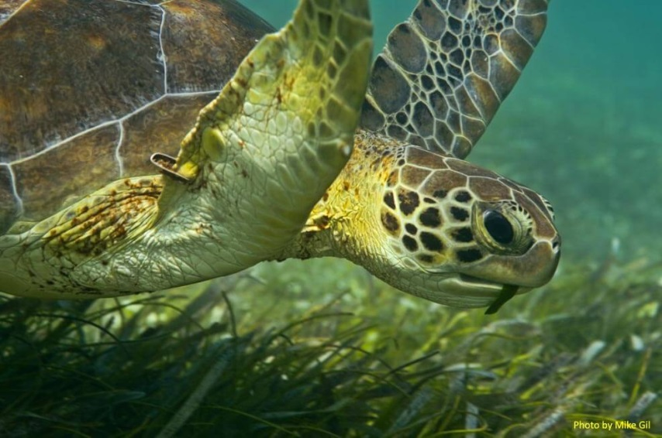
Fixace N2 v rhizosféře
V rhizosféře tropických trav Digitaria (listy plazící se po zemi), Panicum (spíš vysoké travy) a Paspalum se pravidelně nachází mikroaerofilní Azospirillum i aerobní Azotobacter paspali
v polních pokusech až 40 kg N/ha
Azospirillum i v mírném pásmu (trávy, kukuřice) – fixace zanedbatelná
vedlejší produkt může být i vodík
některé rody Rhizobium a Bradyrhizobium mají hydrogenázu, která vodík využije
někdy zde Acinetobacter – využívá H2, který normálně není v aerobním prostředí
mělké mořské pobřeží – trávy Zostera marina (mořská tráva, vocha mořská ) v mírném pásmu a Thalassia testudinum (želví tráva) v tropických

Slide 19
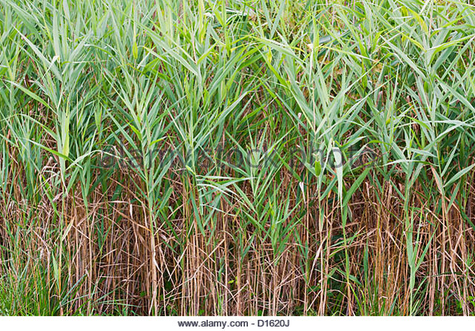
Spartina alterniflora
fixace N2 ve slaniskách s trávou - zřejmě směs bakterií a sinic – epifytně na mrtvých stoncích trávy
i obtížné invazní rostliny - tichomořské pobřeží USA, zde se rozšířila slanomilná travina Spartina alterniflora dovezená z Evropy v 19. století
ze záplavového ekosystému učinila hustě porostlou slanou bažinu
zmizelo mnoho míst, kde hledali potravu migrující ptáci
některé vodní toky se zcela zanesly sedimenty, kterým hustý porost brání v odplavování

Slide 20
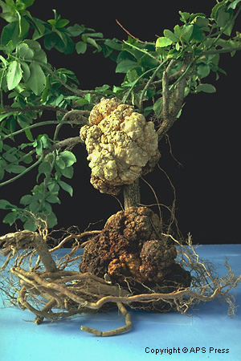
Efekt rhizosférní populace na rostliny
zesílený růst rostlin
zvýšená recyklace a rozpouštění minerálních látek
syntéza vitamínů, AK, auxinů, cytokininů, giberelinů
antagonismus k patogenům - založený na kompetici a vývoji amensálníchvztahů – produkce antibiotik
V záplavových půdách
kořeny musí přivést vzduch ale v anaerobních podmínkách se musí vypořádat i s H2S
rýže (a možná i další) je chráněna mutualistickou asociací s Beggiatoa – gamma Proteobacteria
ta využívá kyslík a enzym katalázu z kořenů rýže a na oplátku oxiduje sirovodík na síru nebo sulfát–ochrana cytochromových systémů v kořenech
látky produkované mikroby podporují bujný růst kořenů
auxiny a gibereliny zvyšují rychlost klíčení a
rozvoj kořenového vlášení
Arthrobacter, Pseudomonas, Agrobacterium (IAA)
rhizosféra pšenice – produkce IAA
– indolová kyselina (auxin) –zvyšuje růst kořenů

Slide 21
Alelopatické (antagonistické) látky
uvolňované mikroby v rhizosféře jedné rostliny mohou bránit růstu rostliny jiné
rhizosferní mikroflóra mladé pšenice brání růstu hrachu a salátu
při dozrávání ústup této mikroflóry a náhrada mikroflórou produkující
růst podporující látky podobné giberelinům
Mikroflóra zlepšuje příjem
fosfátů – mikrobiální kyseliny rozpustí apatit
železo a mangan – chelatační mikrobiální látky
vápník – díky zvýšenému obsahu CO2 – zvýší rozpustnost Ca
transport těžkých kovů
Někdy ale naopak poutání minerálů:
bakteriální imobilizace zinku (nemoc „malých listů“ ovocných stromů)
oxidace manganu – šedé skvrny dubu
imobilizace N (do biomasy, ale i ztráty – denitrifikací)

Slide 22
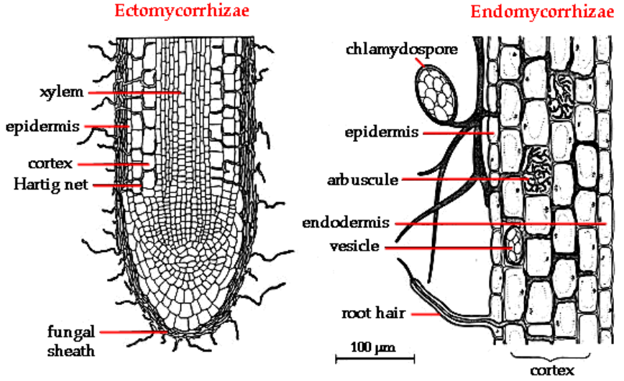
Mykorhiza
symbiotické soužití hub s kořeny vyšších rostlin – mutualismus (porušení rovnováhy až parazitismus)
pronikání houbových vláken do kořenových buněk primární kůry (endomykorhiza)
vlákna jen v mezibuněčném prostoru (ektomykorhiza)
houbové mycelium nezasahuje nikdy do středního válce kořenu rostliny
až 90% rostlin má mykorrhizu
v travnatých porostech až 100m mycelia na 1 g půdy.
jde o specifický vztah – specializace
zvýšený příjem vody a živin, především P a N
Mykorhizní houby stimulují rhizosférní mikrofloru a její enzymatické aktivity, což je významné pro výživu, růst a zdravotní stav rostlin

Slide 23
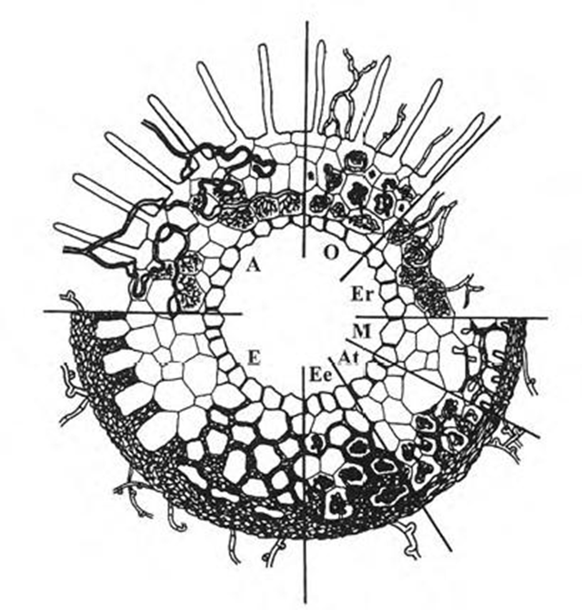
Ektomykorrhiza
zevní pseudoparenchymatická pochva víc než 40μm silná
40% suché hmoty kořenů
hyfy v mezibuněčných prostorách epidermis a kortexu, ale nikdy v buňce!
Změněná morfologie kořenů– kratší a dichotomické větvení
Typy mykorhiz schematicky znázorněné v příčném řezu kořenem.
(E) - ektomykorhiza (kořen je obalen hustým hyfovým pláštěm, hyfy nevstupují do buněk, ale prorůstají mezibuněčnými prostory a tvoří tak Hartigovu síť),
(A) - arbuskulární mykorhiza (v buňkách jsou keříčkovité arbuskuly, mezi buňkami váčkovité vezikuly),
(O) - orchideoidní mykorhiza (hyfy tvoří charakteristické smotky v primární kůře, v některých buňkách jsou již tyto smotky odumřelé a zvolna se ztrácejí) ,
(Er) - erikoidní mykorhiza (hyfy tvoří také smotky, ale převážně v krycích vrstvách kořene),
(M), (At), (Ee) - přechodné typy mezi endo- a ektomykorhizami: (M) - monotropoidní mykorhiza, (At) - arbutoidní mykorhiza, (Ee) - ektendomykorhiza. Všimněte si chybějících kořenových vlásků u ektomykorhizy, erikoidní a všech přechodných (Ee, At, M) mykorhiz.

Slide 24
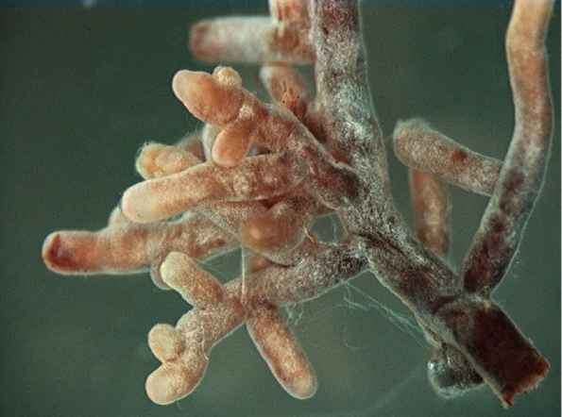
Kořenové špičky muchomůrky (Amanita) v mykorhizním svazku.

Slide 25
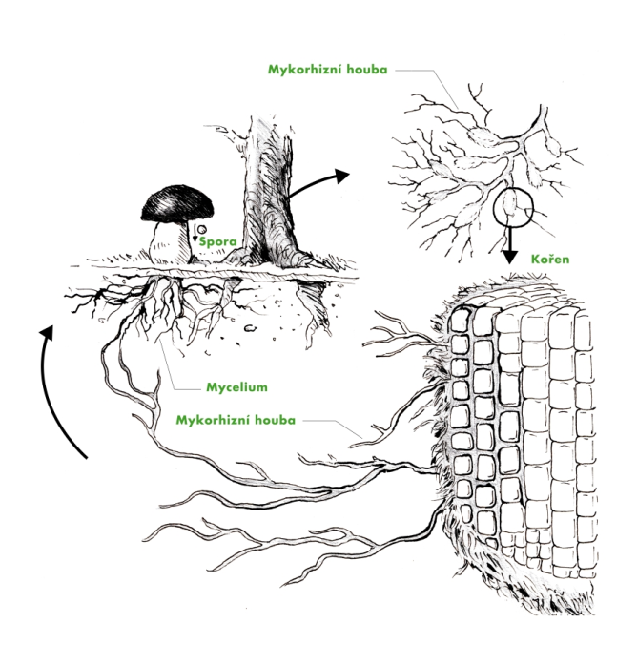
Ektomykorhiza
nachází se u nahosemenných i krytosemenných (kvetoucích) rostlin
většina stromů mírného pásma má ektomykorrhizu
ascomycetes a basidiomycetes – acidofilní pH 4-6 (3)
houby někdy vyžadují vitamíny
naopak uvolňují auxiny, gibereliny, cytokininy, vitamíny, antibiotika, mastné kyseliny
někdy i enzymy – celulázy – ty ale v symbióze potlačeny
Přínos pro rostlinu
prodloužený růst a životnost kořenů
lepší příjem živin z půdy – větší plocha kořenů
rezistence k patogenům (fyzická bariéra + antibiotika)
zvýšená tolerance k teplotě, suchu, pH
Houba – fotosyntetáty (unikne kompetici o živiny)
bez rostliny často netvoří plodnice (i když roste)
dichotomické větvení a prodloužený růst kořínků
tvorba vlasových kořínků potlačena - nahrazeny hyfami
zvýšený příjem P a K (primární hromadění v mycéliu)
někdy kořeny uvolňují těkavé org. kyseliny s fungistatickým účinkem
rovnováha s mycorh. houbou i ochrana proti houbovým patogenům

Slide 26
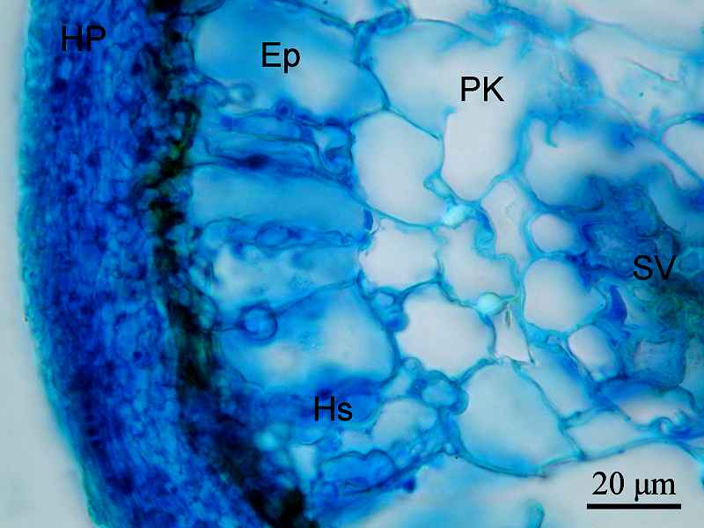
Příčný řez ektomykorhizním kořenem jeřábu ptačího (Sorbus aucuparia), s paraepidermálním typem Hartigovy sítě. Povrch kořene je kryt silnou vrstvou hyf houbového pláště (HP). Z něj vrůstají hyfy do mezibuněčných prostor jednovrstevné kořenové epidermis (=rhizodermis, Ep) a vytváří paraepidermální typ Hartigovy sítě (Hs). Další vrstvy primární kůry (PK) jsou již prosty kolonizace, stejně tak jako celý střední válec (SV).

Slide 27
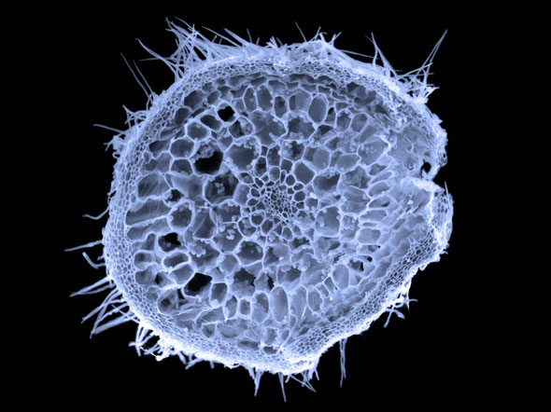
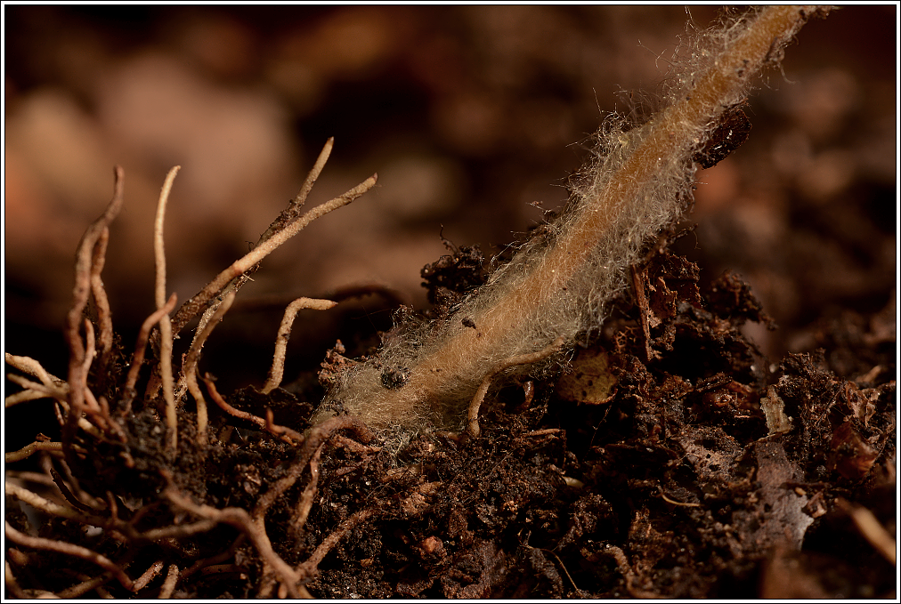
Ektomykorhiza
Příčný řez ektomykorhizním kořenem vrby, na jehož obvodu je zvláště patrný několikavrstevný hyfový plášť tvořený symbiotickou houbou,

Slide 28
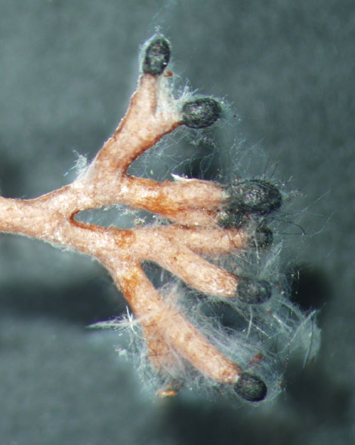
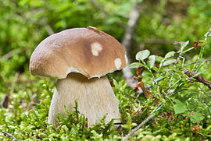
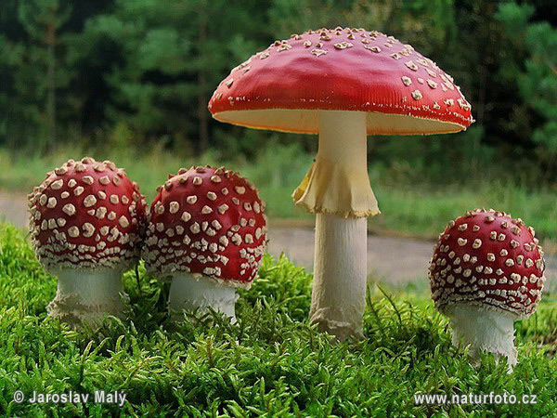
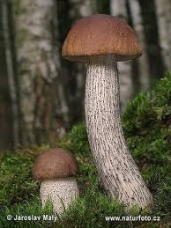

Slide 29
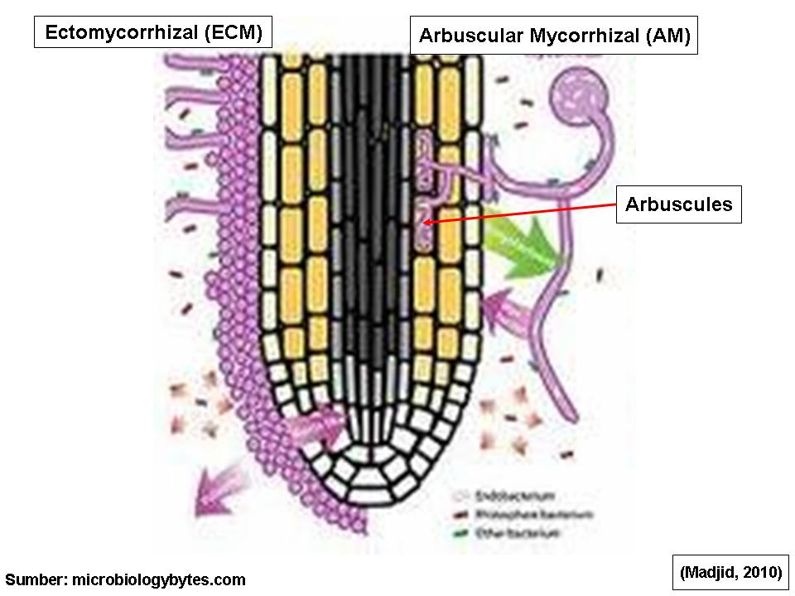
Endomykorhiza
Hyfy vnikají do buněk
Unikátní postavení v symbióze - buňky jsou vně i uvnitř hostitele
Nevytváří se pochva kolem kořenů

Slide 30
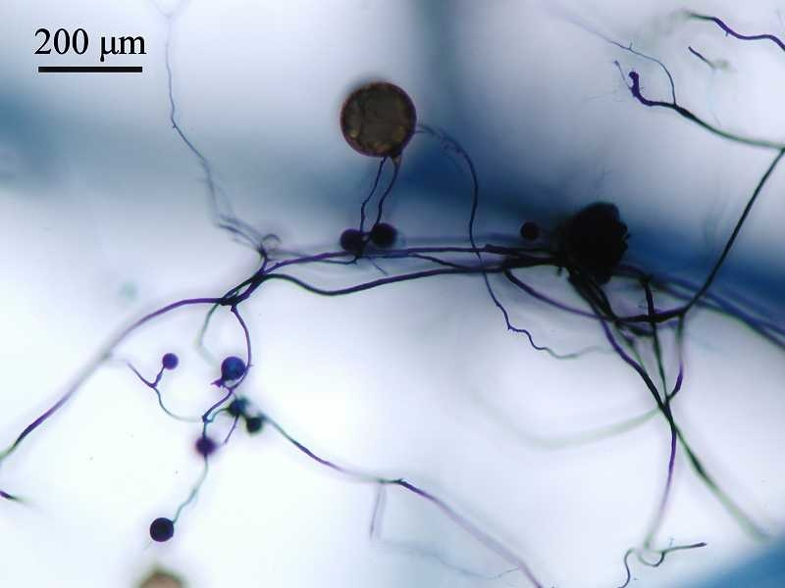
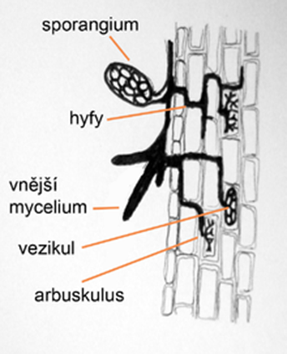
VAM vesikulo- arbuskulární mykorhiza
Přítomnost arbuskulárních mycelií hub v půdě či v kořenech rostlin není - na rozdíl od hub ektomykorhizních - rozpoznatelná pouhým okem (mikroskop)
Arbuskulární mykorhizní houby vstupují do kortikálních buněk kořenů hostitelské rostliny a vytvářejí zde typické útvary – arbuskuly a vesikuly
Krátkověké arbuskuly, které svou podobou připomínají malé stromečky, jsou místem intenzivní výměny živin mezi hostitelskou rostlinou a houbovým symbiontem
Naproti tomu vesikuly, kulovité nebo oválné ztlustliny vytvářené na koncích nebo uprostřed intraradikálních hyf, plní zásobní funkci

Slide 31
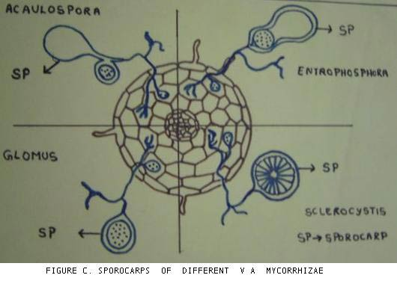
VAM vesicular arbuskulární mykorrhiza
ze 2,6 miliónů známých rostlinných druhů odhadem 240 tisíc může mít mykorrhizu s 6000 druhy hub
tři čeledi: Glomaceae, Acaulosporaceae, Gigasporaceae
tyto houby se objevily zhruba před 383-462 milióny let a asi pomohly rostlinám kolonizovat zemi
VAM typ nezmění strukturu kořenu, proto hůře detekovatelný
Častý u pšenice, kukuřice, brambor, bobu, sóje, rajčat, jahod, jablek, pomerančů, hroznů, bavlny, tabáku, čaje, kávy, kakaa, cukrové třtiny, javoru, gumovníku, a různých bylin
kvetoucí rostliny (angiosperms), gymnosperm (konifery), pteridophytes, bryophytes a většině důležitých zem. plodin
VAM houby se nepodařilo pěstovat v čisté kultuře
Největší známé houbové spory – 20-400 μm

Slide 32
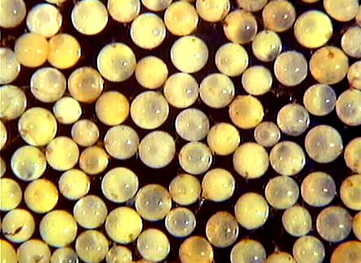
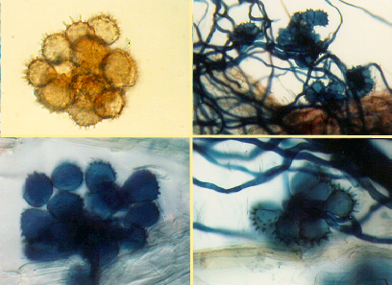
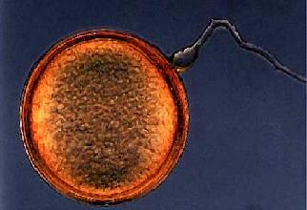
Gigaspora margarita - až 250.000 bakteriálních endosymbiontů v jedné houbové spoře – identifikovány PCR jako Burkhorderia (prekurzor eukaryotických mitochondrií?) – nif gen – fixace N?
Mycelium odolnější stresům než kořeny (sucho, kovy, pH)
Zvýšený růst rostlin - zvýšený příjem P, Zn, sulfátů, amonného iontu
Gigaspora margarita

Slide 33
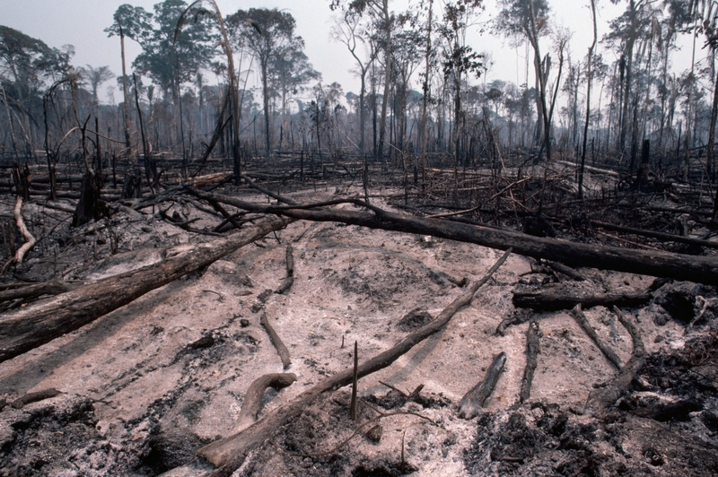
VAM
Důležité zvláště v tropických půdách deficitních na P – problémy po vykácení tropických pralesů
Bujnost tropických pralesů založena na mykorhize (uzavřený cyklus živin: rostliny-mykorrhiza);
V porovnání s lesy mírného pásma zde není téměř humus, opad a téměř žádné minerální soli – vše vymyté tropickými dešti
Po vyklučení pralesa jedna nebo maximálně pár úrod a pak vše vyplaveno a bez hnojiv nic neporoste – opuštění půdy, eroze
Může fungovat jen v malém měřítku (nízká hustota populace), kdy prales po 2-3 plodinách opět zaroste malé políčka (na desítky let)

Slide 34
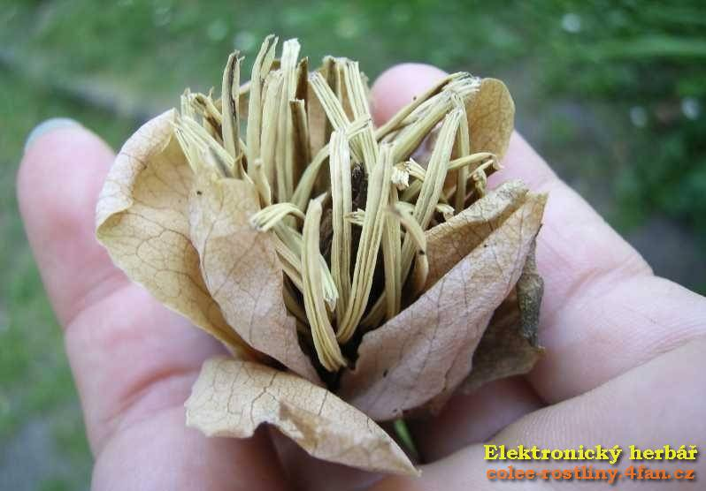
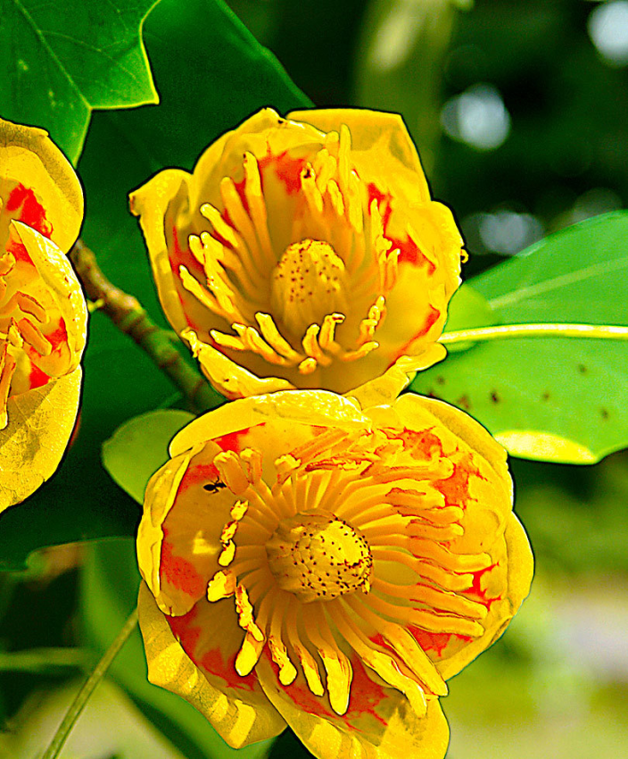
endomykorhiza mnohem méně nápadná než ektomykorhiza
oba typy mají externí hyfy, endomykorhiza netvoří hyfový obal kolem kořene
endomykorhiza – na stále rostoucích i dočasně rostoucích kořenech
ektomykorhiza – jen na dočasně rostoucích bočních krátkých kořenech
na rozdíl od ektomykorhizy, hyfy endomykorrhizy pronikají stěnu buněk kortexu- vesicle a arbuscule
ale ani jedna mykorhiza neproniká cytoplasmatickou membránou
ani jedna mykorhiza neproniká za endodermis
ektomykorhiza - dub, borovice, eukalyptus, bříza, Dipterocarpus či oliva
jen pár stromů v mírných oblastech jsou jen endomykorhizalní (douglaska, osika, Liliovník tulipánovitý, Javor cukrový and ambroň )
Nejméně několik těchto druhů (douglaska, osika) mohou vytvářet oba typy

Slide 35


Erikoidní endomykorhiza
hyfy pronikají do buněk rostliny
nejde o typ vesicular-arbuscular
najdeme u pár řádů rostlin, například vřesovcotvaré (borůvka,drchnička, rododendrony) –– rašeliniště, vřesoviště
houba kolonizuje buňky rhizodermis
v buňkách klubka a smyčky – výměna látek
houba nefixuje N2, ale rostlina má lepší přístup k N, P a ostatním minerálům – významné v půdách s nízkým obsahem minerálních látek a nízkým pH
houba čerpá živiny z odumřelých houbových hyf i živočichů (chitinázy, proteázy)
Kultura erikoidní houby izolovaná z rostliny Woollsia pungens
Notes:
Kultura erikoidní houby izolovaná z rostliny Woollsia pungens

Slide 36



Orchideoidní mykorhiza
téměř všechny orchideje - je to obligátní
zcela mykotrofní jsou nezelené heterotrofní orchideje
např. Neottia nidus-avis (hlístník) a klíční stádia všech druhů orchidejí – semena malá s málo živinami
často Armillaria mellea, Rhizoctonia solani
houba proniká do buněk vnějšího kortexu, později zaniká (využita rostlinou) – vytváří zde klubíčka hyf
ale houby mohou být i parazité hostitelů a naopak hostitel může strávit houbu –to se i děje – kolaps klubíček
přesně vyvážený vzájemný parasitismus
Armillaria mellea – václavka – bioluminiscence

Slide 37




Orchidejové louky Bílé Karpaty

Slide 38
Fixace dusíku
Průmyslová fixace dusíku
V průběhu 19. století se postupně zvyšovala poptávka po dusičnanech a amoniaku - hnojivo a výbušniny
zjevným zdrojem byl atmosférický dusík (N2), který tvoří téměř 80 % vzduchu
vzdušný N2 je velmi stabilní a nereaguje přímo s jinými chemikáliemi
Haber-Boschův proces - umělý proces fixace dusíku-v současnosti hlavním postupem pro průmyslovou výrobu amoniaku
Proces přeměňuje atmosférický dusík (N2) na amoniak (NH3) reakcí s vodíkem (H2) za vysokého tlaku a teploty a za přítomnosti kovového katalyzátoru
N2 + 3 H2 → 2 NH3 (ΔH° = −91.8 kJ) => (ΔH° = −45.8 kJ·mol−1)
Množství dusíku z průmyslové fixace je podobné biologické fixaci, cca 100 mil tun N hnojiv za rok

Slide 39
Biologická fixace dusíku
diazotrofie, je schopnost některých prokaryotických organismů (bakterií včetně sinic) redukovat trojnou vazbu v molekule atmosferického dusíku a začlenit jej do organické sloučeniny (amoniaku)
proces - pomocí enzymu nitrogenázy a za dodání energie (ATP)
Diazotrofní organismy jsou klíčové v koloběhu dusíku v přírodě, protože umožňují fixaci atmosférického dusíku do organických sloučenin organismů
bakterie, které umí fixovat dusík vstupují často do symbiotického svazku s vyššími rostlinami
Tyto symbiotické bakterie se často označují jako hlízkové bakterie, protože žijí v specializovaných orgánech-hlízkách
Mnoho dusík fixujících bakterií však nemá tendence asociovat se s kořeny vyšších rostlin (žijí volně)
velké množství dodané energie, která je nutná k fixačním reakcím- největší význam autotrofové (zejména sinice)
Heterotrofní bakterie většinou vstupují do relativně úzké symbiózy s rostlinou, která jim energii dodává

Slide 40
Reakce se odehrává v několika krocích:
N2 +H2→ HN=NH +H2→ H2N-NH2 +H2→ 2 NH3 +2H+→ 2 NH4+
Amoniak je kvůli své jedovatosti (při vyšších koncentracích) ihned zabudováván do neškodných aminokyselin (např. glutaminu) a v této formě dále rozváděn po těle
obrovské množství energie - 16 molekul ATP, nutné k redukci jediné molekuly N2
údajně až 20% veškeré energie produkované při fotosyntéze v hostitelské rostlině se spotřebovává v hlízkách k hlízkové fixaci
s každým fixovaným N2 je také vytvořen H2 a může být redukován substrát jako acetylén na etylén (detekce fixace N)
jen některé kmeny rhizobií a bradyrhizobií mají hydrogenázu a mohou využít vytvořený vodík (jinak uvolňován jako odpad)

Slide 41
Typy diazotrofů
Diazotrofové - v mnoha bacteriálních taxonomických skupinách -v Eubacteria, ale pár i v Archaea
i u druhů, které fixují N2, mohou být kmeny nefixující (Postgate, 1998)
Fixace je zastavena, pokud je k dispozici jiný zdroj N a u mnoha druhů i za přítomnosti většího množství kyslíku
Různé mechanismy ochrany před kyslíkem
Diazotrofní organismy se dají obecně rozčlenit do několika skupin:
žijící volně v půdě - rody Azotobacter, Azomonas, Azotococcus, Beijerinckia
žijící v asociaci s kořeny rostlin - aerobní (nebo mikroaerofilní) spirily - například rod Azospirillum
žijící v symbióze s kořeny bobovitých rostlin - rody Rhizobium, Bradyrhizobium, Sinorhizobium, souhrnně hlízkové bakterie
Dále jsou fixace vzdušného dusíku schopné některé sinice (Nostoc, Anabaena) a aktinomycety (Frankia), některé bakterie oxidující síru a enterobakterie (Escherichia)

Slide 42


Mechanismy ochrany proti O2
exprese enzymů jen v anaerobních podmínkách
exprese enzymů v oddělených tkáních od fotosyntetických (některé sinice)
časové oddělení fotosyntézy a fixace dusíku den – noc – u některých sinic
využití proteinů odstraňujicích kyslík – leghemoglobin - jenž je nezbytný při plnění funkce enzymu nitrogenázy

Slide 43
Volně žijící diazotrofové
méně prozkoumané, často obligátní anaerobové netolerující kyslík i když nefixují N2
žijí v prostředí s nízkým obsahem kyslíku – půdy, rozkládající se organická hmota (Clostridium)
sulfát redukující bakterie – důležité v mořských sedimentech (e.g. Desulfovibrio)
některé methanogenní Archea – fixace dusíku v bahně a zažívacím traktu zvířat
Fakultativní anaerobové – rostou v prostředí s/bez kyslíku, ale fixacejen v anaerobních podmínkách
Často rychlost respirace kyslíku odpovídá rychlosti jeho doplňování – výsledkem je nízká koncentrace volného kyslíku
Klebsiella pneumoniae, Bacillus polymyxa, B. macerans a Escherichia intermedia
Aerobové – vyžadují kyslík k růstu ale jejich nitrogenaza je stále ke kyslíku citlivá
Azotobacter vinelandii – vysoká rychlost respirace a ochranné sloučeniny
Další druhy používají stejný způsob, ale rychlost respirace je nižší
Fototrofové - fotosyntetické bakterie – produkce O2 při fotosyntéze
Ale některé i tak fixují N2 – heterocysty - nemají část fotosyntézy produkující kyslík - Anabaena cylindrica a Nostoc commune
Jiné sinice nemají heterocyty a fixují N2 jen za nízké úrovně osvětlení a kyslíku (např. Plectonema)

Slide 44



Hlízková symbióza
především v čeledi bobovitých Fabaceae, citlivkovitých (Mimosaceae) a sapanovitých (Caesalpiniaceae). bobovité rostliny se často sázejí na polích za účelem zvýšení obsahu dusíku v půdě
Bakteriálním symbiontem (fixátorem dusíku) jsou gramnegativní bakterie, souhrnně zvané hlízkové bakterie (rhizobia)
57 druhů v 12 rodech, nejznámější jsou rody Rhizobium, Bradyrhizobium či Sinorhizobium
bakterie a bobovité rostliny tvoří vnitrobuněčnou symbiózu
Rostlinné buňky obsahují váčky s bakteroidy, kterým jsou dodávány energeticky bohaté organické látky (např. kyselina jablečná a sukcinát) a ionty železa, molybdenu a síry
Rostlina naopak přijímá amonný kationt (NH4)+ (mutualistické soužití)
silná hostitelská specifita, jež je realizována lektiny - proteiny na povrchu kořene, které jsou rozpoznávány bakteriálními receptory produkovanými geny Nod

Slide 45

Hlízka (nodul)
uměle vytvořený orgán v kořeni, který vzhledem k vysokému obsahu proteinu leghemoglobinu, jenž je nezbytný při plnění funkce enzymu nitrogenázy, dostává růžové zbarvení
Vzniku hlízky předchází soubor interakcí mezi bakteriemi a hostitelskou rostlinou
bakterie najdou svou rostlinu po směru koncentračního spádu flavonoidů, sekundárních metabolitů, které aktivují některé bakteriální geny (tzv. Nod geny), díky nimž bakterie začne syntetizovat vlastní chemikálie patřící do skupiny lipooligosacharidů
na tyto látky zareaguje rostlina diferenciací speciálních dělivých pletiv (hlízkové meristémy), které zahájí tvorbu hlízky
bakteriálními signály dochází k ohnutí kořenového vlásku, narušení buněčné stěny a kontaktu bakterie s endoplazmatickým retikulem hostitele
prorůstáním membrány infikovaným kořenovým vláskem vzniká infekční vlákno, které proniká do dalších rostlinných buněk, kde se odškrcují váčky s jednotlivými bakteriemi
bakterie (nyní již nazývané bakteroidy) se následně zvětšují a mění tvar

Slide 46



Rhizobium - leguminózy, čeleď Fabaceae
kyslík je vázán na leghemoglobin v kořenových hlízkách a dodáván v množství, které nepoškodí nitrogenázu
Frankia – hlízkám podobné struktury – v nich frankie vytváří struktury podobné heterocystám – fixace N2
Frankie také produkují hemoglobiny (Beckwith et al., 2002), ale jejich role méně prozkoumaná než u rhizobií
na první pohled se může zdát, že infikují skupiny nepříbuzných rostlin (olše, Přesličník přesličkolistý -Casuarina equisetifolia, Latnatec, Vřesna bahenní, dryádky), revize fylogeneze kvetoucích rostlin prokázala těsný vztah těchto druhů a leguminóz
Sinice – existují i symbiotické sinice – některé s houbami (lišejníky), s játrovkami, kapradinami a cykasy
Nevytváří hlízky, mnohdy tyto rostliny ani nemají kořeny
Asociace s kapradinami jsou i významné ze zemědělského hlediska - vodní kapradina Azolla s Anabaena - rýže

Slide 47
Symbiotická fixace dusíku
Jeden z nejdůležitějších symbiotických vztahů mezi bakteriemi a rostlinami
Bakteriální buňky proniknou do kořenů vhodné rostliny a vytvoří zde nádoru podobné struktury – hlízk
y
Nitrogenázový enzymový systém: dinitrogenáza (MoFe protein) adinitrogenáz reduktáza (Fe protein)
chemotaxí ke kořenovým vláskům – rostlinné lectiny (specificita)
tryptofan z kořenových exudátů rhizobii přeměněn na IAA – ohyb nebo rozvětvení k. vlásku kolem bakterií
polygalakturonáza depolymerizuje a změkčí buněčnou stěnu kořenových vlásků
rhizobia do rostlinných buněk – tvorba infekčního vlákna (rostlinný materiál)
infekční vlákno do kortexu a infikuje tetraploidní buňky, které se začnou množit a vytvoří tkáň hlízky
rhizobia uvolněna z infekčního vlákna, ztrácí tyčinkovitý tvar, vytvoří bakteroidy a začne fixace dusíku

Slide 48


Slide 49

Sinorhizobium meliloti on the roots of the legume Medicago truncatula
The central micrograph shows the cellular components of M. truncatula root nodule during an early stage of infection and at a magnification of 1600. Clearly visible and labeled are traditional organelles such as the nucleus (N), vacuole (Vac), endoplasmic reticulum (ER), plastid (P) containing starch grains, and cell wall/plasma membrane. The micrograph provides an image of the rhizobia infection thread (IT) which results from the invagination of the cell wall/plasma membrane and contain rhizobium bacteria. Bacteroides are formed as the bacteria segregate from the infection thread and enter the cell and are encapsulation by a symbiosome plant membrane. The number of bacteroides generally increases with the maturity of the nodule cell.
http://journal.frontiersin.org/article/10.3389/fpls.2013.00112/full

Slide 50


Azorhizobium
hlízky na kořenech a stoncích rostlin Sesbania rostrata (tropy)
schopné využívat atmosferický dusík i volně
Rhizobia – volně v půdě, ale málo a nefixují

Slide 51

Vztah Rhizobium – hostitelská rostlina
oboustranně specifický vztah
Rhizobia a bradyrhizobia přitahována AK a dikarboxylovými kyselinami v kořenových exudátech a také velmi nízkými koncentracemi látek - flavonoidy
Lectiny -rostlinné proteiny s vysokou afinitou ke karbohydrátovým skupinám na povrchu vhodných rhizobií – specifické mediátory - přichycení rhizobií k kořenovým vláskům
Flavonoidy a isoflavonoidy vylučované rostlinou indukují expresi nod genů v rhizobiích – enzymy biosyntézy substituovaných lipooligosacharidů, Nod faktorů
exkretovány, způsobí ohnutí kořenových vlásků a dělení meristematických buněk vedoucí k vytvoření hlízky
V hlízce buňky s bakteroidy jsou tetraploidní, mezi nimi i normální buňky které spojují hlízky s kořenovým cévním systémem
Při přeměně rhizobiální buňky na bakteroid dochází k degeneraci bakteriálního chromozómu – bakteroid se pak už nemnoží

Slide 52


Tvorba nitrogenázy v bakteroidu – rostlina hraje roli v zahájení a kontrole její syntézy
Hlízky – červenohnědé - díky leghemoglobínu – nosič elektronů
zásobuje bakteroid kyslíkem pro tvorbu ATP a zároveň chrání nitrogenázu proti kyslíku
Hemová část kódována rhizobiem, globinová část rostlinou

Slide 53

Signal exchange in Rhizobium-plant symbiosis. Flavonoids produced by the host plant induce rhizobial nod genes. This leads to production of Nod factors. The insert shows an infection thread passing the root cortex toward a cluster of dividing cells that will become a root promordium.

Slide 54

Neleguminózní dusík fixující mutualistické vztahy
s rhizobiemi, sinicemi a aktinobakteriemi
Rhizobium a tropický strom Trema – pionýrská rostlina
v tropických a subtropických oblastech Frankia alni – také tvoří hlízky na kořenech stromů
v mírném a subpolárním pásmu část hyfy se diferencuje do tzv. vesicles – fixace N2
Frankia fixující dusík vytváří vezikula i bez rostliny v čisté kultuře
s rody: Alnus, Myrica (vavřín- nové koření),
Hippophae - Rakytník rešetlákový 10x víc C než v pomerančích

Slide 55

Frankia and actinorhizal nodules a Frankia in pure culture; nitrogen-fixing vesicles 2-6 mm (v) and sporangia (s) can be observed.
b Actinorhizal multilobed nodules on the root system of the actinorhizal plant Allocasuarina verticillata.
c Pseudolongitudinal section of a nodular lobe from A. verticillata; the nitrogen-fixing zone contains large cells filled with Frankia (f), and the infection zone (iz) is located in the apex of the nodular lobe.
https://www.researchgate.net/publication/225535435_Franche_C_Lindstrom_K_Elmerich_C_Nitrogen-fixing_bacteria_associated_with_leguminous_and_non-leguminous_plants_Plant_and_Soil_321_35-59/figures?lo=1

Slide 56


Casuarina – v tropické a subtropické oblasti Austrálie
s Frankia

Slide 57




Dryas – dryádka
trvalka (bylina) arktických a alpinských oblastí Evropy, Asie a Severní Ameriky
Hyfy aktinobakterie pronikají kořenem, stimulace buněk kortexu – dělí se
Hyfy proniknou do těchto buněk, dělají klastry a formují vezikula na koncích hyf
V okolí infikovaných buněk je indukováno kořenové primordium, které roste do kortexu
Aktinobakterie vnikne do meristematických buněk primordia a látky produkované aktinobakterií stimulují další vývoj kořenového primordia
Dichotomické dělení vrcholu meristému vytvoří klastry laloků zvaných rhizothamnoion
A cortex swelling called Â« prenodule Â», that constitutes the first step in the establishment of the nodule, longitudinal cut of an alder nodule, stained with cotton blue in order to visualize cortical cells full of Frankia vesicles. http://www.ecologiemicrobiennelyon.fr/spip.php?article677&lang=en

Slide 58

Interakce mikroorganismů se vzdušnými částmi rostlin
Stonky, listy a ovoce – epifytní mikroflóra – heterotrofní a fotosyntetické bakterie, houby (především kvasinky), lišejníky a některé řasy
fylosféra – habitat/prostředí přiléhající k povrchu listů
Phylloplane – fyloplán – přímo povrch listů
Na jehličnanech – Pseudomonas (fluorescens)
Populace bakterií z jehličnanů využívají jako zdroje C cukry a alkoholy
ve srovnání s mikroflórou pod stromy (litter layer) – zde víc lipolytické a proteolytické aktivity
Žito – sezónní změny
květen – xanthomonady a růžové chromogeny
červenec – xanthomonady a pseudomonady
září – xanthomonady
říjen – listeriae, staphylococci
Kvasinky jsou častou mikroflórou listů
Sporobolomyces roseus
Rhodotorula glutinis
R. mucilaginosa
Cryptococcus laurentii
Torulopsis ingeniosa
Aureobasidium pullulans

Slide 59


Mikroflóra listů včetně kvasinek bývá často pigmentovaná– ochrana proti UV
Mikroflóra na listech musí vydržet i další stresy – sucho, teplo– specializované ochranné buněčné stěny
speciální způsoby rozšiřování na další listy – např. hmyz přenáší mikroorganismy z plodu na plod (octomilka a kvasinky)
Někdy i těsný synergický vztah mezi mikroorganismem, hmyzem a rostlinou:
jeden druh fíkovníku (Calimyrna) musí být opylen speciální fíkovou
vosou (Blastophaga psenes), která zároveň infikuje fík kvasinkou Candida guilliermondii var. carpophila a Serratia plymuthica, které se zde pomnoží, ale nezpůsobují kažení fíku
https://www.youtube.com/watch?v=oSuoH72jpeo

Slide 60

Schéma vztahu mezi fíkovníkem a opylovací vosičkou. Samice fíkovnice s pylem fíkovníku vstupuje do sykonia, kde klade vajíčka do některých samičích květů. Současně tyto i ostatní květy opyluje. Jakmile splní svůj úkol, zahyne a v sykoniu se vyvíjejí její larvy obou pohlaví i několik semen fíkovníku. Po nějaké době se vylíhnou mladé vosičky. Samci kopulují se svými sestrami a zahynou. Oplozené samice opouštějí sykonium, cestou však na sebe nanesou pyl fíkovníku.

Slide 61

Sporobolomyces
je asi nejúspěšnější houba na povrchu listů
produkce ballistospor – střílí z listu na list
mnoho dalších hub izolováno z fylosféry: Ascomycota, Basidiomycota,Deuteromycota
některé alochtonní (normálně se nachází v půdě)
některé patogenní (Alternaria, Epicoccum, Stemphylium – dobře rostou pouze za příznivých podmínek)
počet a druhové složení mikroflóry dle ročního období (sezónnost) a věku listů
Ascochytula, Leptosphaeria, Pleospora, Phoma – saprofyt – začne víc růst až na začátku senescence listů
Sporobolomyces

Slide 62

Mikroflóra květů
krátkodobý habitat pro epifytní mikrofloru
zde často Candida reukaufii a C. pulcherrima, Torulopsis,Kloeckera, Rhodotorula;
po opylení a během zrání se podmínky a s nimi i mikrobiální populace mění – často pak dominantní Saccharomyces
Pozitivní a negativní vztahy mezi mikrobiálními populacemi na rostlinném povrchu:
osmofilní kvasinky sníží koncentraci cukrů a připraví prostředí pro jiné mikroorganismy
nenasycené mastné kyseliny produkované kvasinkami inhibují G+ bakterie
bakterie na ovoci závislé na růstových faktorech (thiamin, kyselina nikotinová) produkovaných kvasinkami
kvasinky závislé na růstových faktorech produkovaných bakteriemi
Mikroorganismy rostou na kůře stromů – lišejníky a houby (Myxomycetes – Licea, Trichia, Fuligo) – i fixace N2 – v korunách

Slide 63


Lišejníky v korunách stromů – fixace dusíku ……
Symbiotická fixace N nejen na kořenech-Azolla rostoucí na povrchu
vody v tropických a subtropických oblastech má na spodní straně listů dutiny obsahující sinice Anabaena Anabaena může fixovat několik kg N za den, ročně 50-150 kg/ha – rýžová pole
Fixace není potlačena ani dusíkatým hnojením, není citlivá k pH a salinitě
Free-living Anabaena and Azolla a Free-living Anabaena strain cultured in medium deprived of nitrogen; heterocysts (h) can be observed among vegetative cells (v). b Frond of Azolla pinnata digested by cellulase and pectinase; cavities (c) filled with symbiotic Anabaena azollae are visible.
https://www.researchgate.net/publication/225535435_Franche_C_Lindstrom_K_Elmerich_C_Nitrogen-fixing_bacteria_associated_with_leguminous_and_non-leguminous_plants_Plant_and_Soil_321_35-59/figures?lo=1

Slide 64


Fixace N i ve fylosféře terestriálních rostlin včetně konifer
Část N fixovaného v „phylloplane„ zůstane v korunách stromů a je recyklována zdejší mikroflórou, část se spláchne do půdy, část přijata přímo listy, část zkonzumována býložravci
Některé bakterie mohou infikovat listy čeledi Myrsinaceae a Rubiaceae, vytvořit na nich listové hlízky, některé schopné fixace N

Slide 65

Některé houby mohou růst intercelulárně v travách čeledi Poaceae a chránit je proti herbivorům
Kostřava rákosovitá (Festuca arundinacea) a jílek vytrvalý (Lolium perenne) s houbami Acremonium coenophialum a A. lolii
Endofyt nezpůsobuje žádné příznaky nemoci, získává fotosyntetáty a syntetizuje alkaloidy jako ergopeptidy, loliny, lolitremy a peraminy
jsou jedovaté nebo alespoň odpudivé pro nematody, mšice a další hmyz a býložravce
Lolitremy jsou zvlášť silné neurotoxiny - mohou způsobit ztráty na dobytku

Slide 66


Kostřava rákosovitá Jílek vytrvalý

Slide 67



Acremonium
není známá volně žijící forma, není infekční
množí se (udržuje se) semeny trav – tyto obsahují endofyta
endofyt se dá odstranit skladováním semen při vyšší teplotě
není známé sexuální stádium – Deuteromycota
je velice podobné Epichloe typhina - plíseň dusivá, parazituje na stéblech a pochvách trav - také asymptomatický endofyt až do kvetení trávy – zde se projeví, mycelium se objeví vně a zastaví kvetení
možná se Acremonium vyvinulo z tohoto parazita

Slide 68

Bakterie způsobující tvorbu ledových krystalů na rostlinách
některé kmeny Pseudomonas syringae a Erwinia herbicola produkují povrchový protein, který může zahájit tvorbu ledových krystalů
při teplotě -2 - - 4 oC se formují ledové krystaly-poškození a bakterie pak zkonzumují rostlinu
při nahrazení jinou mikroflórou krystaly až při teplotách -7 - -9oC
genetické inženýrství „ice-minus“ P. syringae
https://www.youtube.com/watch?v=hKT_SGK2qtY

Slide 69

Snět kukuřičná - 1970
(Helminthosporium maydis) – Ustilago maydis
Destrukce 10 mil akrů kukuřice (4 mil. ha – 40 tis km2 – ½ ČR)
ARTICLES
The Southern Corn Leaf Blight Epidemic
L. A. Tatum 1
A dramatic shift in the genetics of host-parasite interaction and balance occurred
in the U.S. corn crop in the 1970 growing season. Southern corn leaf blight incited
by Helminthosporium maydis Nisikado & Miyake evolved from a minor disease
that causes an average annual loss of less than 1 percent, to one that caused
more than the 12 percent average expected from all diseases of corn in the United
States.
In 1970 the losses to corn leaf blight approaches 710 million bushels (cca 36 litrů).
Reserves of corn and other grains ease the impact on the economy and food
supplies but there are important domestic and foreign effects of the loss.
The epidemic illustrates the vulnerability of our food crops to pests.

Slide 70


Přenos patogena na rostlinu
Patogenní mikroorganismus se dostane do styku s rostlinou buď v rhizosféře nebo častěji fylosféře
Většina houbových patogenů se šíří vzduchem– kontakt s listy nebo stonkem/kmenem
Viroví patogeni přenášeni především hmyzem – tedy také fylosféra
Půdní fauna (nematody) také přenáší choroby
Pohybliví bakteriální (Pseudomonas) a houboví (Oidium) patogeni přítomní v půdě také vstupují kořeny (chemotaxe)
Přichycení houbových spor přenášených větrem - konidiospóry askomycety Magnaporthe grisea (zničí tolik rýže, co by stačilo k obživě 60 mil. lidí)
přichytí k hydrofobním povrchům jako je listová kutikula pomocí slizu ve vrcholu spory;
vlhký vzduch nebo rosa způsobí bobtnání slizu, vrchol spory praskne a přilepí sporu ke kutikule

Slide 71



konidiospory Botrytis cinerea ve dvou fázích:
hydratovaná ale neklíčící konidiospora se přichytí povrchu listů slabými hydrofobními interakcemi
hydrofobnost povrchu podporuje toto počáteční uchycení (surfaktanty jej silně inhibovaly)
za několik hodin konidiospory začnou klíčit a je vylučována látka (glukóza, galaktózamin, proteiny) přilnavá k hydrofobním i hydrofilním povrchům (odolává i silných chemickým činidlům)

Slide 72



Další možnosti vstupu patogenů
poraněními
přirozenými otvory – stomata – jak rozeznají otvor?
Uromyces appendiculatus (rez na fazolích)
používá topografický signál – 0,5 μm vysoký hřeben buněk stomatu - když vymodelován
z polystyrenu – dojde k morfologické diferenciaci a vytvoří se appresoria (ploché hyfy) nezbytné k proniknutí do stomatu
Pokud hřeben nižší než 0.25 μm nebo vyšší než 1 μ m, k diferenciaci nedojde.

Slide 73


Mnohé viry vstupují ranami způsobenými hmyzem přenášejícím tyto viry
Některé vstupují kořeny s vodou
Někteří patogeni jsou schopni překonat kutikulu bez cizí pomoci
Kutikula a další tkáně jsou často atakovány enzymaticky, změkčeny (padlí – Erysiphe sp.; Botrytis cinerea – plíseň šedá, nebo také ušlechtilá plíseň na vinné révě; Fusarium solani – suchá hniloba hlíz).
Po vstupu do hostitele naruší normální funkci rostlin produkcí degradativních enzymů, toxinů a růstových regulátorů
Půdní patogeni produkují pektinázy, celulázy, hemicelulázy jejichž výsledkem jsou hniloby a jiné poranění
Destrukce rostlinných růstových regulátorů má za následek trpasličí formy rostlin, produkce IAA, giberelinů a cytokininů, tvorbu nádorů (puchýřů) a nadměrný růst stonků do délky

Slide 74


Cell wall-associated structures commonly observed at sites of interaction with powdery mildews and other fungal pathogens. (A) A fungal penetration attempt halted by deposition of a cell wall apposition (blue). Inset image illustrates a top-down view of the penetration site as typically visualized by light microscopy. (B) A successful penetration event in which the fungus has formed a haustorial feeding structure. The cell wall apposition materials form a neck-band or collar around the neck of the haustorium. (C) A haustorium partially surrounded by a haustorial encasement. Encasements contain materials similar to those found in cell wall appositions. (D) A fully encased haustorium. CW, cell wall; PM, plasma membrane; C, conidiospore; PGT, primary germ tube (note that not all powdery mildew species develop PGTs); AGT, appressorial germ tube; PP, penetration peg; H, haustorium; EHM, extra-haustorial membrane; NB, haustorial neck-band; P, papilla (e.g., cell wall apposition); E, haustorial encasement.
http://journal.frontiersin.org/article/10.3389/fpls.2012.00085/full

Slide 75


Produkce toxinů narušuje metabolismus rostliny
Někdy jde o nízkomolekulární cyklické peptidy a lineární polyketoly – narušují mitochondrie a buněčné membrány – umožní šíření infekce
Rezistence bývá založena na modifikaci receptoru
Rostliny vykazují různé morfologické nebo metabolické abnormality
Častá reakce na mikrobiální atak je tvorba papillae

Slide 76


Tvorba papillae
Drosanthemum floribundum

Slide 77

DĚKUJI ZA POZORNOST

